Slide 1


Xin chào các em!

Slide 2
KiÓm tra bµi cò
Đọc bài : Đi học (trang 151)
Sóc, nhím và thỏ học lớp của ai ?
Ba bạn hứa học tập như thê nào ?
Viết bảng con

Slide 3
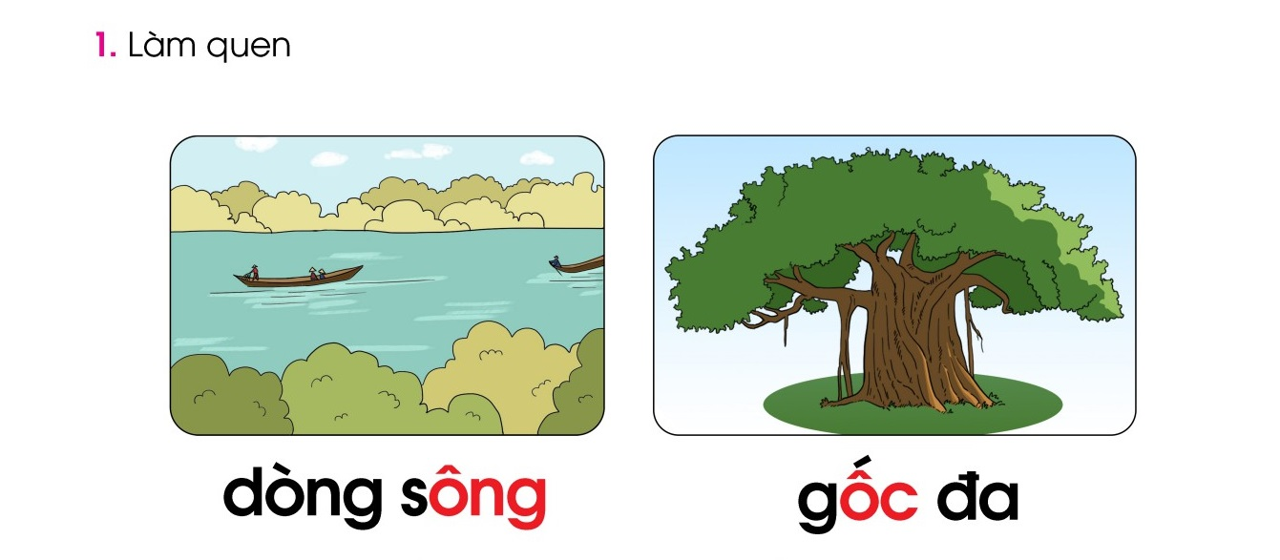
1. Lµm quen
dòng sông
dòng sông
gốc đa
gốc đa

Slide 4


Slide 5




校园
安全
Thư giãn

Slide 6


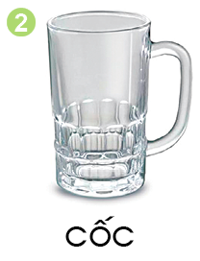
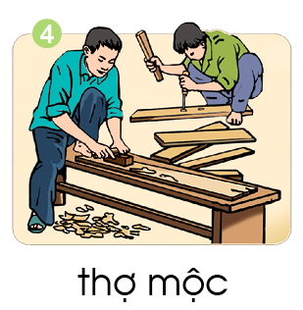
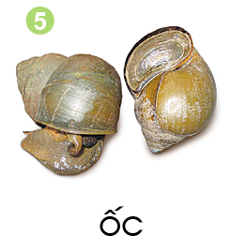
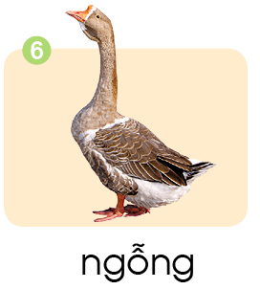
2. Tiếng nào có vần ông ? Tiếng nào có vần ốc ?

Slide 7
2. a. T×m tiÕng ngoµi bµi cã vÇn ?
2. b. T×m tiÕng ngoµi bµi cã vÇn ?
cốc , lốc , mộc , ...........

Slide 8
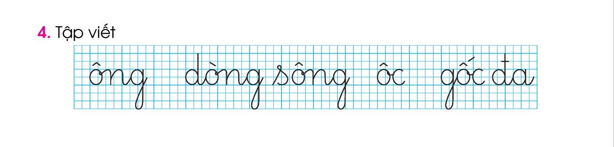
Viết bảng con

Slide 9

Củng cố

Slide 10
TIẾT 2

Slide 11
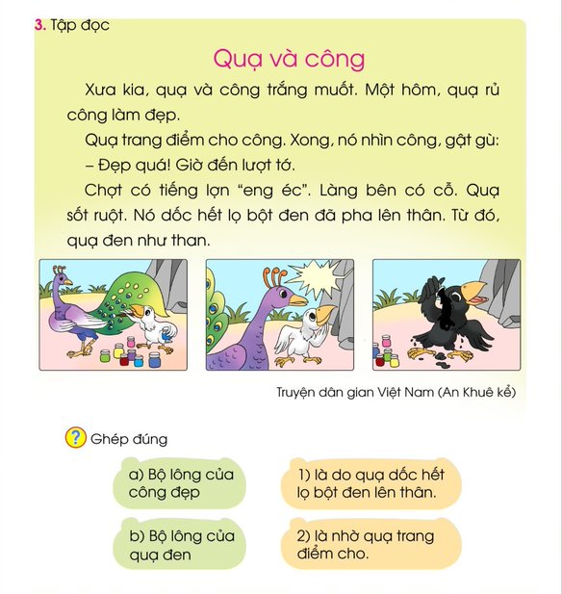
Quạ và công

Slide 12

Luyện đọc từ ngữ
công
gật gù
trắng muốt
eng éc
làm đẹp
sốt ruột
trang điểm
dốc hết
đen như than

Slide 13
Đọc tiếp câu
Bài đọc có bao nhiêu câu ?
Đọc tiếp nối từng câu

Slide 14
Đọc tiếp đoạn
Bài đọc có bao nhiêu đoạn ?
Đọc tiếp nối từng đoạn

Slide 15
Tìm hiểu bài

Slide 16
Củng cố

Slide 17

Dặn dò

Slide 18





Tạm biệt và
hẹn gặp lại!

